Slide 1
Università degli Studi dell’Aquila
Corso di Algoritmi e Strutture Dati con Laboratorio
Richiami di Java – parte I

Slide 2
Richiami di Java Rif: Introduzione a Java, di M.Bertacca e A.Guidi
È orientato agli oggetti
È interpretato:
il codice prodotto dalla fase di compilazione è un codice intermedio che per essere eseguito necessita di un interprete, o Virtual Machine
programmi indipendenti dalla piattaforma hw/sw
Ha una forte tipizzazione dei dati che consente di individuare molti errori già in fase di compilazione
È robusto: gestione automatica della memoria con garbage collector

Slide 3
Struttura di un programma
Un programma è composto da un insieme di dichiarazioni di classi
Una classe può contenere la dichiarazione di metodi
Un metodo contiene dichiarazioni di variabili e istruzioni eseguibili
Ogni classe considera il metodo main come il punto di partenza dell’elaborazione
Java è case sensitive
Class Ilprogramma {
Public static void main (String argv[]) {
System.out.println (“Esempio di stampa”);
}
}

Slide 4
Variabili
È importante sapere distinguere tra la dichiarazione di una variabile e la sua definizione:
Il nome identifica la variabile
Il tipo definisce la dimensione e le operazioni che vi si possono eseguire
la definizione comporta l’allocazione di uno spazio di memoria riservato alla variabile
Ogni variabile deve essere dichiarata prima di essere usata

Slide 5
Tipi primitivi
Logici: boolean
Numeri interi: byte, short, long, int
Numero floating point: float, double
Caratteri: char
Una variabile di tipo primitivo può essere utilizzata direttamente dopo la sua dichiarazione.
NB: Non è un riferimento e non ha senso tentare di istanziarla mediante l’operatore new introdotto in seguito

Slide 6
Promozioni e casting
Se un valore contenuto in una variabile di un certo tipo viene assegnato ad una variabile più capace, Java esegue una conversione automatica (promozione)
L’operazione contraria non è automatica e per ovviare a problemi in fase di compilazione è possibile effettuare un cast, ossia forzare una variabile di un certo tipo a diventare di un altro tipo.
int i=10; byte b=(byte) i

Slide 7
Array
Un array di lunghezza n consiste in un insieme di n variabili dello stesso tipo e può essere visto come un tipo derivato
<tipo> X[];
// X è una referenza (inizialmente null)
X = new <tipo>[10];
/* new alloca lo spazio necessario, effettua il collegamento ed inizializza le singole variabili */

Slide 8
Array
Una variabile array può essere inizializzata in fase di dichiarazione, evitando l’uso dell’operatore new
// serie di Fibonacci
int X[]= {1,1,2,3,5,8,13,21,34,55};
Una variabile array può essere assegnata ad un’altra del medesimo tipo. Dopo l’assegnamento entrambi gli array permettono l’accesso allo stesso insieme di variabili
X.length consente di conoscere la lunghezza corrente dell’array

Slide 9
Array multidimensionali
Il concetto di array (monodimensionale) può essere esteso per rappresentare variabili distinguibili da più di un indice
int Y[][];
Y=new int[n][m];
// Y è un array monodimensionale di n elementi che sono a loro volta array di m elementi (matrice n x m)

Slide 10
Matrici incomplete
Esempio:
int mmAnno[][]=new int[12][];
mmAnno[0]= new int[31]; // gennaio
mmAnno[1]= new int[29]; // febbraio
mmAnno[2]= new int[31]; // marzo
…
mmAnno[11]= new int[31]; // dicembre

Slide 11
Strutture di controllo: if-else
If (valore-booleano) istruzione1
[else istruzione 2];
Le istruzioni possono essere anche composte, ossia un insieme di istruzioni inserite tra parentesi graffe
È possibile inserire un’istruzione if[-else] all’interno di un’altra if[-else] (annidamento). In tale caso il ramo else si riferisce all’if più interno

Slide 12
Strutture di controllo: switch
Le decisioni a più vie possono essere risolte utilizzando più istruzioni if-else in cascata
In alcuni casi è possibile sostituire le if-else in cascata con il più efficiente e leggibile costrutto switch-case

Slide 13
Sintassi switch-case
switch (espressione) {
case costante1:
[istruzioni1;]
[break;]
…
case costanteN:
[istruzioniN;]
[break;]
[default:
[istruzioniDefault;]
[break;]]
}

Slide 14
Sintassi switch-case
Il risultato di (espressione) deve essere un valore di tipo byte/char/short/int
In fase di esecuzione viene valutata espressione ed il risultato viene confrontato con costante1;
Se i valori sono uguali il controllo passa alla prima istruzione del corrispondente case e successivamente alle rimanenti istruzioni, altrimenti si prosegue confrontando il risultato con costante2, …
break consente l’uscita immediata

Slide 15
switch (mese) {
case 12:
case 1:
case 2: stagione="inverno";
break;
case 3:
case 4:
case 5: stagione="primavera";
break;
case 6:
case 7:
case 8: stagione="estate";
break;
case 9:
case 10:
case 11: stagione="autunno";
break;
default: //la clausola default è opzionale
stagione="non identificabile";
}

Slide 16
Strutture di controllo while
while (valore-booleano) istruzione;
do istruzione while (valore-booleano);
L’istruzione (semplice o composta) viene eseguita fintanto che l’espressione booleana restituisce valore true
Nel caso do-while l’istruzione viene eseguita la prima volta prima di valutare l’espressione booleana, per cui viene eseguita almeno una volta.

Slide 17
Strutture di controllo for
for (inizializzazione; valore-booleano; incremento) istruzione;
for (int x=1;x<=10;x=x+1) System.out.println(x);
L’istruzione di inizializzazione viene eseguita una sola volta prima di entrare nel ciclo
La seconda, la condizione di uscita viene valutata prima di ogni iterazione, analogamente al while
L’istruzione di incremento viene eseguita al termine del corpo del ciclo, prima di una nuova valutazione della condizione d’uscita

Slide 18
Incrementi e decrementi
x=x+1; è equivalente a ++x; oppure x++;
x=x-1; è equivalente a --x; oppure x--;
La differenza tra gli operatori preposti e posposti è avvertibile quando sono usati all’interno di espressioni:
Operatore preposto: la variabile viene incrementata/decrementata prima di valutare l’intera espressione
Operatore posposto: la variabile viene incrementata/decrementata dopo avere valutato l’intera espressione

Slide 19
Incrementi e decrementi: esempio
int x=4, y=3;
System.out.println("x = " + x);
System.out.println("y = " + y);
System.out.println("--x + y vale: " + (--x + y));
System.out.println("x = " + x);
System.out.println("y = " + y);
System.out.println("x++ + y vale: " + (x++ + y));
System.out.println("x = " + x);
System.out.println("y = " + y);

Slide 20
L’istruzione break
L’istruzione break viene usata:
per interrompere l’esecuzione del case provocando un salto alla prima istruzione successiva;
per forzare la terminazione di un’iterazione while, do-while, for, provocando un salto alla prima istruzione successiva al ciclo;
per interrompere l’esecuzione di un’istruzione qualsiasi , purché sia identificata da un nome

Slide 21
L’istruzione break: esempio
char a[]={‘a’,’b’,’c’,’?’,’d’,’e’,’f’};
interruzione:
for (int x=0; x<a.length; x++) {
switch (a[x]) {
case ‘.’:
case ‘,’:
…
case ‘?’:
break interruzione;
default: break;
}
System.out.println(a[x]);
}
System.out.println(“fine”);

Slide 22
L’istruzione continue
L’istruzione continue usata all’interno di un ciclo provoca il passaggio immediato alla successiva iterazione
int ai[]={10,-10,5,-5,7,-7};
int somma=0;
for (int x=0; x<ai.length; x++){
if (ai[x]<=0) continue;
somma+=ai[x];
}
System.out.println(somma);

Slide 23
I metodi: forma generale
tipo-restituito nome-metodo ([tipo1 par1 [, tipo2 par2… [, tipoN parN]]])
{…}
I valori in ingresso completi di tipo sono detti parametri formali. Si definisce firma del metodo l’insieme “nome più parametri formali”
La firma identifica univocamente un metodo all’interno di una classe
pertanto possono esistere all’interno della stessa classe due metodi con il medesimo nome, a patto che abbiano parametri formali diversi

Slide 24
Variabili locali: visibilità
Un identificatore (nome simbolico) dichiarato all’interno di un modulo o blocco, detto nome locale, ha visibilità estesa dal punto di dichiarazione alla fine del blocco in cui è contenuto
I parametri formali di un metodo sono da considerarsi variabili locali alla funzione
Una dichiarazione di variabile in un blocco non può avere lo stesso nome di una variabile locale dichiarata in un blocco più esterno, perché quest’ultima è visibile nel blocco più interno
Metodi diversi possono avere variabili con lo stesso nome

Slide 25
Visibilità: esempi
static void f() {
int x=1;
{ int x=2; //errore
System.out.println(x); }
System.out.println(x);
}
static void g() {
{ int x=2; }
System.out.println(x); //errore
}

Slide 26
Invocazione di un metodo
Un metodo viene invocato facendo riferimento al nome, e passandogli una lista di parametri (parametri attuali) conforme in tipo, numero e ordine alla lista dei parametri formali elencata nella definizione del metodo
All’interno di un metodo si possono chiamare altri metodi. Quando un metodo invoca se stesso si parla di ricorsione

Slide 27
Le classi in Java
“Gruppo di cose o individui caratterizzati da medesime qualità e/o comportamenti”
Le classi sono utilizzate per modellare nuovi tipi di dato astratto: il nome della classe rappresenta un nuovo tipo di dato
Descrivere una classe significa descrivere in modo astratto :
le qualità di un insieme di oggetti
i comportamenti di un insieme di oggetti senza fare riferimento all’oggetto singolo
il livello di protezione (pubblico: visibile anche dall’esterno, privato: visibile solo entro la classe, ecc…)

Slide 28
Le sottoclassi
Un classe può essere composta da più sottoclassi.
A esempio:
La classe dei triangoli è composta dalle sottoclassi dei triangoli equilateri, triangoli isosceli e triangoli scaleni.

Slide 29
Package (cenno)
Un package permette di raggruppare in un'unica entità complessa classi Java logicamente correlate
… approfondiremo in seguito

Slide 30
Modificatori fondamentali
“un modificatore sta ad un componente di un’applicazione Java come un aggettivo sta ad un sostantivo nel linguaggio umano”
Un modificatore è una parola chiave capace di cambiare il significato di un componente di un’applicazione Java
Si possono anteporre alla dichiarazione di un componente di un’applicazione Java anche più modificatori alla volta, senza tener conto dell’ordine in cui vengono anteposti
Una variabile dichiarata static public avrà le stesse proprietà di una dichiarata public static.

Slide 31
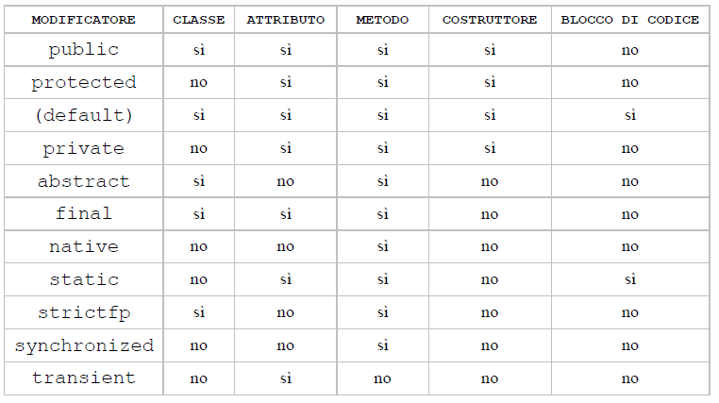
Modificatori fondamentali

Slide 32
Modificatori d’accesso
I modificatori di accesso regolano la visibilità e l’accesso ad un componente Java:
public: Un membro (attributo o metodo) di una classe dichiarato pubblico sarà accessibile da una qualsiasi classe situata in qualsiasi package.
Una classe dichiarata pubblica sarà anch’essa visibile da un qualsiasi package.

Slide 33
Modificatori d’accesso
protected: Questo modificatore definisce per un membro il grado più accessibile dopo quello definito da public.
Un membro protetto sarà infatti accessibile all’interno dello stesso package ed in tutte le sottoclassi della classe in cui è definito, anche se non appartenenti allo stesso package.

Slide 34
Modificatori d’accesso
Attenzione a protected !
Molti programmatori preferiscono ereditare nelle sottoclassi direttamente una variabile protected piuttosto che lasciarla private, ed ereditarne i metodi “set “e “get” pubblici
In realtà nella maggior parte dei casi non c’è una vera necessità di utilizzare questo modificatore

Slide 35
Modificatori d’accesso
L’utilizzo di tale modificatore, implica anche una strana limitazione:
se una classe A definisce un metodo m() protetto, un’eventuale sottoclasse B appartenente ad un package diverso da quello di A, può accedere al metodo della superclasse mediante il reference super, ma non può invocare tale metodo su altre istanze di altre classi che non siano di tipo B

Slide 36
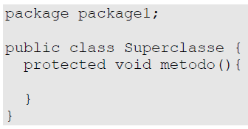
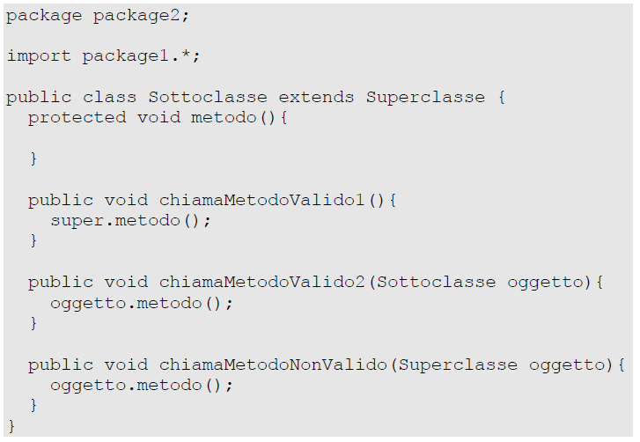

Slide 37
Modificatori d’accesso
default: Possiamo evitare di usare modificatori sia relativamente ad un membro (attributo o metodo) di una classe, sia relativamente ad una classe stessa.
Se non anteponiamo modificatori d’accesso ad un membro di una classe, esso sarà accessibile solo da classi appartenenti al package dove è definito.
Se dichiariamo una classe appartenente ad un package senza anteporre alla sua definizione il modificatore public, la classe stessa sarà visibile solo dalle classi appartenenti allo stesso package.

Slide 38
Modificatori d’accesso
private: Questo modificatore restringe la visibilità di un membro di una classe alla classe stessa
Osservazione: Due oggetti istanziati dalla stessa classe possono accedere in “modo pubblico” ai rispettivi membri privati.
In rif al seguente esempio, nel metodo getDifferenzaAnni() si accede direttamente alla variabile anni dell’oggetto altro, senza usare il metodo getAnni()
Sebbene il codice seguente sia valido per la compilazione, l’uso del metodo getAnni() favorirebbe sicuramente di più il riuso di codice, e quindi è da considerarsi preferibile. Infatti, getAnni() potrebbe evolvere introducendo controlli, che conviene richiamare piuttosto che riscrivere.

Slide 39
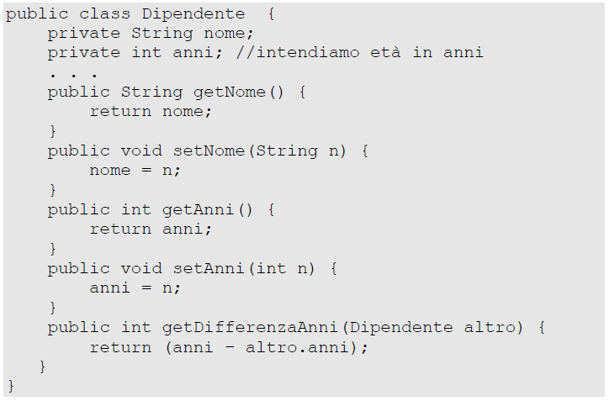
Modificatori d’accesso

Slide 40
Modificatori di accesso: Riassunto

Slide 41
Il modificatore final
È applicabile sia a variabili, sia a metodi, sia a classi.
Potremmo tradurre il termine final con “finale”, nel senso di “non modificabile”. Infatti:
una variabile dichiarata final diviene una costante
un metodo dichiarato final non può essere riscritto in una sottoclasse (non è possibile applicare l’override)
una classe dichiarata final non può essere estesa
Il modificatore final si può utilizzare anche per variabili locali e parametri locali di metodi. In tali casi, ovviamente, i valori di tali variabili non saranno modificabili localmente.

Slide 42
Il modificatore Static
static è forse il più potente modificatore di Java. Forse anche troppo!
Con static la programmazione ad oggetti trova un punto di incontro con quella strutturata ed il suo uso deve essere quindi limitato a situazioni di reale e concreta utilità.
Potremmo tradurre il termine static con “condiviso da tutte le istanze della classe”, oppure “della classe”.

Slide 43
Il modificatore Static
Un membro statico ha la caratteristica di poter essere utilizzato mediante una sintassi del tipo:
NomeClasse.nomeMembro
in luogo di:
nomeOggetto.nomeMembro
Anche senza istanziare la classe, l’utilizzo di un membro statico provocherà il caricamento in memoria della classe contenente il membro in questione, che quindi, condividerà il ciclo di vita con quello della classe.

Slide 44
Metodi statici
Un esempio di metodo statico è il metodo sqrt() della classe Math, che viene chiamato tramite la sintassi:
Math.sqrt(numero)
Math è quindi il nome della classe e non il nome di un’istanza di quella classe.
La ragione per cui la classe Math dichiara tutti i suoi metodi statici è facilmente comprensibile. Infatti, se istanziassimo due oggetti differenti dalla classe Math, ogg1 e ogg2, i due comandi:
ogg1.sqrt(4); e ogg2.sqrt(4);
produrrebbero esattamente lo stesso risultato (2).
Effettivamente non ha senso istanziare due oggetti di tipo matematica, che come si sa è unica.

Slide 45
Variabili statiche
Una variabile statica, essendo condivisa da tutte le istanze della classe, assumerà lo stesso valore per ogni oggetto di una classe.
Di seguito viene presentato un esempio:

Slide 46
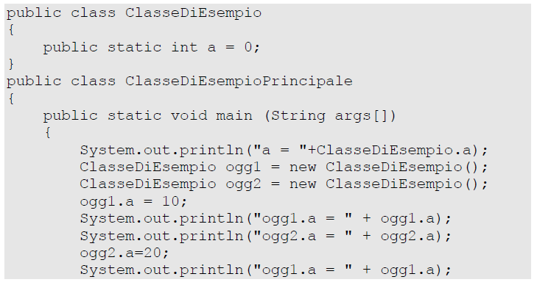
Variabili statiche

Slide 47
Variabili statiche
L’output sarà:
se un'istanza modifica la variabile statica, essa risulterà modificata anche relativamente all’altra istanza. Infatti essa è condivisa dalle due istanze ed in realtà risiede nella classe.
Esempio d’uso:conteggio del numero di oggetti istanziati da una classe (per esempio incrementandola in un costruttore).

Slide 48
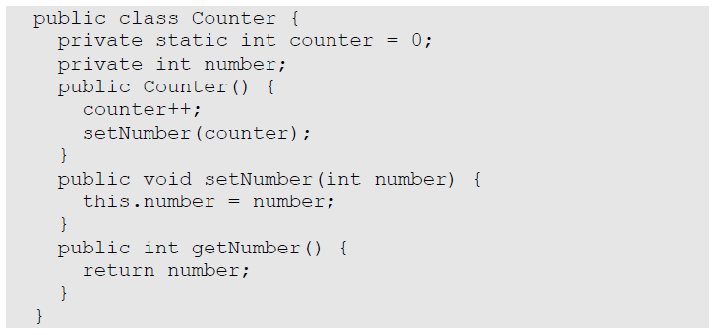
Esempio

Slide 49
Esempio
Per esempio, dopo questa istruzione la variabile statica counter varrà 1 e la variabile c1.number varrà sempre 1:
Counter c1 = new Counter();
Se poi istanziamo un altro oggetto Counter, allora la variabile statica counter varrà 2. Infatti, essendo condivisa da tutte le istanze della classe, non viene riazzerata ad ogni istanza:
Counter c2 = new Counter();
Invece la variabile c1.number varrà sempre 1, mentre la variabile c2.number varrà 2.
Il modificatore static quindi prescinde dal concetto di oggetto e lega strettamente le variabili al concetto di classe, che a sua volta si innalza a qualcosa più di un semplice mezzo per definire oggetti.

Slide 50
Inizializzatori statici
Il modificatore static può anche essere utilizzato per marcare un semplice blocco di codice, che viene a sua volta ribattezzato inizializzatore statico. Questo blocco, come nel caso dei metodi statici, potrà utilizzare variabili definite fuori da esso se e solo se dichiarate statiche.
In pratica un blocco statico definito all’interno di una classe avrà la caratteristica di essere chiamato al momento del caricamento in memoria della classe stessa, addirittura prima di un eventuale costruttore.

Slide 51
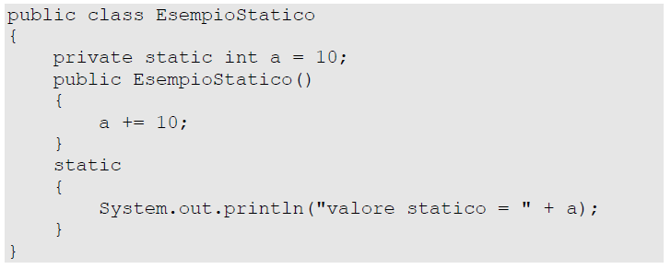
Inizializzatori statici
Istanziamo con la seguente sintassi:
EsempioStatico ogg = new EsempioStatico();
Output: valore statico = 10

Slide 52
Inizializzatori
È possibile inserire in una classe anche più di un inizializzatore statico. Ovviamente, questi verranno eseguiti in maniera sequenziale “dall’alto in basso”.

Slide 53
Inizializzatori d’istanza
Esiste anche un’altra tipologia di inizializzatore, ma non statico. Si chiama inizializzatore d’istanza (instance initializer o object initializer) e si implementa includendo codice in un blocco di parentesi graffe all’interno di una classe.
La sua caratteristica è l'essere eseguito quando viene istanziato un oggetto, prima del costruttore.

Slide 54
Inizializzatori d’istanza
Per esempio, se istanziassimo la precedente classe l’output risultante sarebbe il seguente:
Inizializzatore
Costruttore

